Slide 1


Exercícios de Soma e Subtração

Slide 2
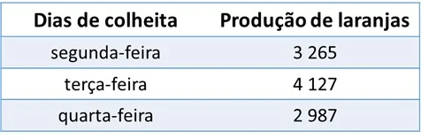
Na fazenda Morro Alto são produzidas laranjas. Assim que começou o período da colheita, uma grande produção já foi contabilizada. A tabela abaixo mostra a produção nos três primeiros dias.
a) Qual a produção total nos três primeiros dias?
A) 9 754
B) 8 852
C) 10 379
D) 12 145

Slide 3
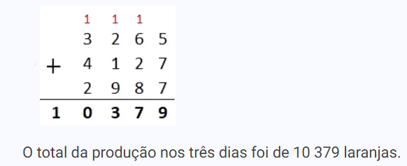
Na fazenda Morro Alto são produzidas laranjas. Assim que começou o período da colheita, uma grande produção já foi contabilizada. A tabela abaixo mostra a produção nos três primeiros dias.
a) Qual a produção total nos três primeiros dias?
A)
B)
C) 10 379
D)

Slide 4
Na fazenda Morro Alto são produzidas laranjas. Assim que começou o período da colheita, uma grande produção já foi contabilizada. A tabela abaixo mostra a produção nos três primeiros dias.
b) De quanto foi a queda na produção entre o dia de maior e menor produção?
A) 13 412
B) 11 40
C) 15 521
D) 9 754

Slide 5
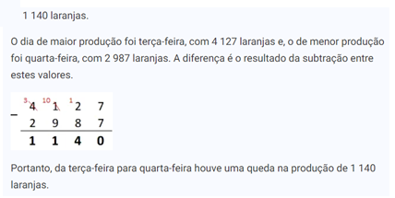
Na fazenda Morro Alto são produzidas laranjas. Assim que começou o período da colheita, uma grande produção já foi contabilizada. A tabela abaixo mostra a produção nos três primeiros dias.
b) De quanto foi a queda na produção entre o dia de maior e menor produção?
A)
B) 11 40
C)
D)

Slide 6

Pedro é carteiro e tem que entregar 68 cartas até o fim do dia.
As 36 primeiras cartas já foram entregues. Quantas cartas ele deve entregar ainda?
A) 28 cartas
B) 32 cartas
C) 34 cartas
D) 68 cartas

Slide 7

Quanto vale 199-50?
A) 109
B) 159
C) 49
D) 149

Slide 8
Quanto vale 199-50?
A)
B)
C)
D) 149

Slide 9
Quanto vale (423-150) + 15 ?
A) 523
B) 165
C) 288
D) 273

Slide 10
Quanto vale (423-150) + 15 ?
A)
B)
C) 288
D)

Slide 11
Quanto vale (+ 8) – ( + 4) – ( + 15)?
A) -13
B) -11
C) +05
D) +20

Slide 12
Quanto vale (+ 8) – ( + 4) – ( + 15)?
A)
B) -11
C)
D)

Slide 13
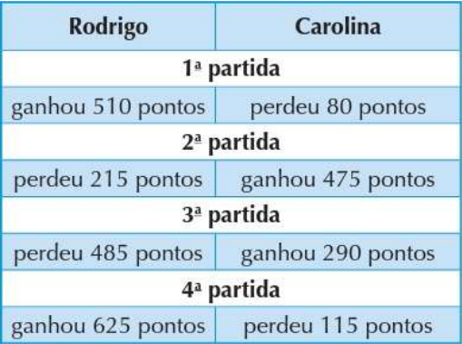
Num jogo de baralho, Rodrigo e Carolina obtiveram os seguintes resultados listados abaixo, Qual é o número total de pontos de Carolina após as quatro partidas?
A) 535
B) 785
C) 475
D) 570

Slide 14
Num jogo de baralho, Rodrigo e Carolina obtiveram os seguintes resultados listados abaixo, Qual é o número total de pontos de Carolina após as quatro partidas?
A)
B)
C)
D) 570

Slide 15
Num jogo de baralho, Rodrigo e Carolina obtiveram os seguintes resultados listados abaixo, Qual é o número total de pontos de Rodrigo após as quatro partidas?
A) 435
B) 524
C) 325
D) 445

Slide 16
Num jogo de baralho, Rodrigo e Carolina obtiveram os seguintes resultados listados abaixo, Qual é o número total de pontos de Rodrigo após as quatro partidas?
A) 435
B)
C)
D)

Slide 17
Num jogo de baralho, Rodrigo e Carolina obtiveram os seguintes resultados listados abaixo, De quem foi a vantagem final? Quantos pontos de diferença?
A) Rodrigo - 130 Pontos
B) Carolina - 130 Pontos
C) Rodrigo - 135 Pontos
D) Carolina - 135 Pontos

Slide 18
Num jogo de baralho, Rodrigo e Carolina obtiveram os seguintes resultados listados abaixo, De quem foi a vantagem final? Quantos pontos de diferença?
A)
B)
C)
D) Carolina - 135 Pontos

Slide 19
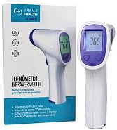
Um termômetro está marcando 36.5°C em uma cidade. Se a temperatura baixar -41.2°C, quantos graus marcará o termômetro?
A) -3.7
B) 4.7
C) -2.7
D) -4.7

Slide 20
Um termômetro está marcando 36.5°C em uma cidade. Se a temperatura baixar -41.2°C, quantos graus marcará o termômetro?
A)
B)
C)
D) -4.7

Slide 21
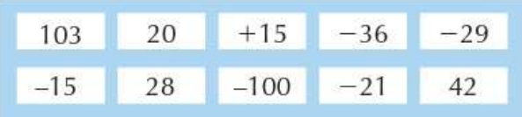
Considere os seguintes números:
Escolha dois deles, de modo que: a soma seja zero.
A) -100 e +103
B) -21 e +20
C) +42 e +20
D) -15 e +15

Slide 22
Considere os seguintes números:
Escolha dois deles, de modo que: a soma seja zero.
A)
B)
C)
D) -15 e +15

Slide 23
Considere os seguintes números:
Escolha dois deles, de modo que: a soma seja 3.
A) -100 e +103
B) -21 e +20
C) +42 e +20
D) -15 e +15

Slide 24
Considere os seguintes números:
Escolha dois deles, de modo que: a soma seja 3.
A) -100 e +103
B)
C)
D)

Slide 25
Considere os seguintes números:
Escolha dois deles, de modo que: a soma seja 62.
A) -100 e +103
B) -21 e +20
C) +42 e +20
D) -15 e +15

Slide 26
Considere os seguintes números:
Escolha dois deles, de modo que: a soma seja 62.
A)
B)
C) +42 e +20
D)

Slide 27
Considere os seguintes números:
Escolha dois deles, de modo que: a soma seja –8.
A) -100 e +103
B) -21 e +20
C) +42 e +20
D) -36 e +28

Slide 28
Considere os seguintes números:
Escolha dois deles, de modo que: a soma seja –8.
A)
B)
C)
D) -36 e +28

Slide 29
Considere os seguintes números:
Escolha dois deles, de modo que: a soma seja –50.
A) -100 e +103
B) -21 e -29
C) +42 e +20
D) -36 e +28

Slide 30
Considere os seguintes números:
Escolha dois deles, de modo que: a soma seja –50.
A)
B) -21 e -29
C)
D)

Slide 31
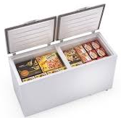
A temperatura num freezer era de –15°C. Faltou energia elétrica e a
temperatura subiu 6°C. A que temperatura se encontra agora o freezer?
A) -12
B) -10
C) -6
D) -11

Slide 32
A temperatura num freezer era de –15°C. Faltou energia elétrica e a
temperatura subiu 6°C. A que temperatura se encontra agora o freezer?
A)
B)
C)
D) -11

Slide 33
Uma pessoa tem R$600,00 em sua conta bancária e faz,
sucessivamente, as seguintes operações:
•Retira R$73,50; •Deposita R$18,30;
•Retira R$466,90; •Retira R$ 125,00.
O saldo final fica positivo ou negativo? Em quantos?
A) 52,3
B) 25,2
C) -45,2
D) -47,1

Slide 34
Uma pessoa tem R$600,00 em sua conta bancária e faz,
sucessivamente, as seguintes operações:
•Retira R$73,50; •Deposita R$18,30;
•Retira R$466,90; •Retira R$ 125,00.
O saldo final fica positivo ou negativo? Em quantos?
A)
B)
C)
D) -47,1

Slide 35
Um camelô fez quatro vendas: na primeira teve prejuízo de R$4,00, na segunda teve prejuízo de R$11,00, na terceira teve lucro de R$13,00 e na última teve lucro de R$5,00.
Pode-se calcular o saldo resultante desses quatro negócios. Analise e assinale qual das alternativas é a correta.
A) 4 – 11 + 13 + 5 = 11
B) – 4 – 11 – 13 + 5 = -23
C) – 4 – (–11) + 13 + 5 = 25
D) – 4 + (–11) + 13 + 5 = 3

Slide 36
Um camelô fez quatro vendas: na primeira teve prejuízo de R$4,00, na segunda teve prejuízo de R$11,00, na terceira teve lucro de R$13,00 e na última teve lucro de R$5,00.
Pode-se calcular o saldo resultante desses quatro negócios. Analise e assinale qual das alternativas é a correta.
A)
B)
C)
D) – 4 + (–11) + 13 + 5 = 3

Slide 37
Um camelô fez quatro vendas: na primeira teve prejuízo de R$4,00, na segunda teve prejuízo de R$11,00, na terceira teve lucro de R$15,00 e na última teve lucro de R$7,00.
Pode-se calcular o saldo resultante desses quatro negócios. Analise e assinale qual das alternativas é a correta.
A) – 4 + (–11) + 15 + 7 = +7
B) – 4 – 11 – 15 + 7 = -27
C) – 4 – (–11) + 15 + 7 = +29
D) 4 – 11 + 15 + 7 = +15

Slide 38
Um camelô fez quatro vendas: na primeira teve prejuízo de R$4,00, na segunda teve prejuízo de R$11,00, na terceira teve lucro de R$15,00 e na última teve lucro de R$7,00.
Pode-se calcular o saldo resultante desses quatro negócios. Analise e assinale qual das alternativas é a correta.
A) – 4 + (–11) + 15 + 7 = +7
B)
C)
D)

